Slide 1

年终述职
述职人：谭锦德
任职岗位：前端开发工程师（p3）
Notes:
亮亮图文旗舰店https://liangliangtuwen.tmall.com

Slide 2
工作总结
目 录
重点项目
CONTENTS
个人总结
工作规划

Slide 3
PART 01
工作总结

Slide 4
工作总结
活动官网开发
AB测试系统
错误上报系统

Slide 5
活动官网开发
游戏
活动需求
游戏
数量
活动需求
游戏
活动需求

Slide 6
活动官网开发
Web动效
市面上方案：
Gif：一般都比较大，比较小的噪点又过于明显，性能的性价比不高；只能循环播放，较为死板
Apng：体积较小，兼容性相比 Gif 差点，只能循环播放，较为死板。
Webp：同apng
Video：有些浏览器或设备不支持自动播放
精灵图（序列帧）：图片提交大，
骨骼动画：spine、DragonBones（白鹭科技已倒闭，不再维护）

Slide 7
PART 02
重点项目

Slide 8
AB测试系统
功能与目的
对比页面效果，选择更吸引用户的页面
谷歌优化工具于9月底停用
了解影响用户行为的因素
脱离第三方工具的依赖，整合埋点功能
如：ab测试数据依赖谷歌优化工具，需额外做配置
针对不同受众，推送不同内容
方便维护、新增功能

Slide 9
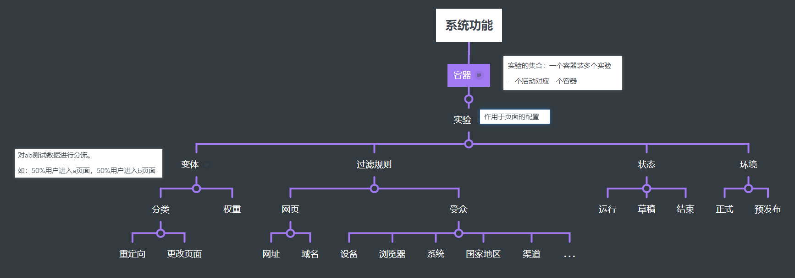
AB测试系统
系统功能分析

Slide 10
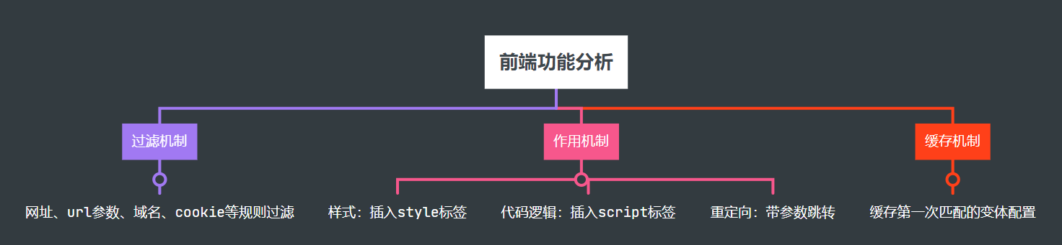
AB测试系统
系统功能分析

Slide 11
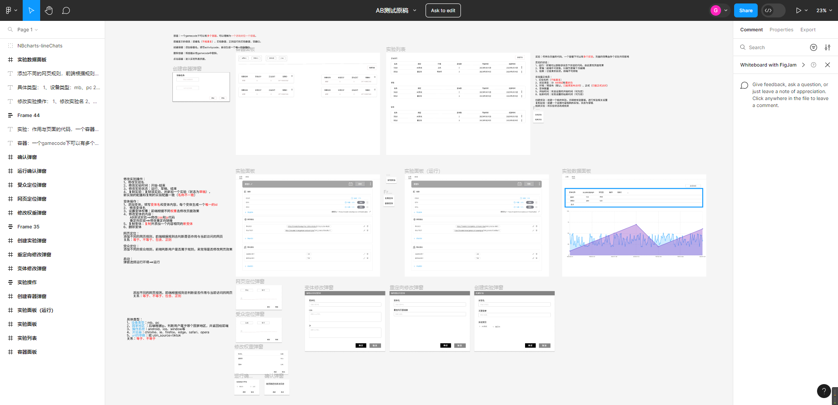
AB测试系统
原型

Slide 12
AB测试系统
建表

Slide 13
AB测试系统
接口开发
接入功能
接口分类
难点

Slide 14
AB测试系统
后台页面开发
接入功能
功能罗列

Slide 15
AB测试系统
优化
功能优化
新增功能

Slide 16
AB测试系统
自测
自测点

Slide 17
AB测试系统
总结
时间安排
优势
后续安排
总时长：8~11（大约3个月）
评估+分析：半个月
开发：1~2个月
自测：半个月
延迟低：更改配置立刻生效。
区分环境：能区分预发布和正式环境，方便测试调试。
配置简单：默认提供常用变体代码，无需重复输入。
可视化编辑
收集反馈建议

Slide 18
前端错误上报
技术选项
理由：免费、开源、够用、功能齐全

Slide 19
前端错误上报
流程
接入流程

Slide 20
前端错误上报
遇到的问题与解决方案
解析源码
Source-map

Slide 21
前端错误上报
总结
后续规划

Slide 22
项目流程
着手开发
分析需求，划分功能
对接数据后台接口
结合ga官方开发文档
逐个攻破埋点开发难点难题
研究GA埋点工具
参考官方文档
归纳常用的数据指标及其及算方法
01
03
04
使用及优化
对比ga和数据后台数据差异
优化指标计算方法
开会讨论需求
与市场运营同学协商讨论，
总结日常活动关注的数据指标
02

Slide 23
PART 03
个人总结

Slide 24
成长
技术技能
对h5游戏开发有一定了解，学会cocos creator游戏开发引擎的使用
02
分析能力
分析拆解系统功能，并总结归纳，
找出实现方法
01
03
项目管理
对需求的紧急程度，合理规划时间，按时保质完成；能同时承担更多的开发需求

Slide 25
PART 04
工作规划

Slide 26
Web动效
Web端接入骨骼动画
5
AB测试系统
可视化编辑
功能优化
4
3
技能学习
学习nuxt3框架，了解前端ssr渲染，
为开发平台活动做技术支持
2
1
业务拓展
熟悉前端不同业务需求
多与其他部门沟通协作，熟知不同部门的业务
前端错误上报
接入平台工程

Slide 27
感谢聆听
Notes:
亮亮图文旗舰店https://liangliangtuwen.tmall.com

